Slide 1

Explorando la UF en el contexto
de créditos hipotecarios

Slide 2
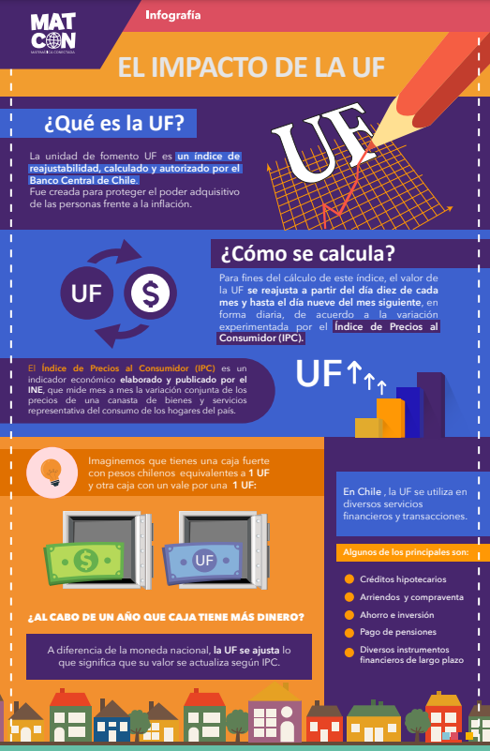
Infografía: El impacto de la UF
Notes:
Se recomienda entregar en pdf la infografía

Slide 3

Infografía: El impacto de la UF
¿Qué es el IPC? ¿Qué relación tiene con la UF?
¿Qué entendemos por UF? ¿Qué características tiene?
¿Principalmente en dónde se usa? ¿Por qué

Slide 4

Presentación del problema
Julieta está revisando sus cartolas asociadas al pago del crédito hipotecario que solicitó al banco en diciembre del 2021, pues quiere entender por qué el valor de la cuota ha subido significativamente. Ella sabe que el monto total del crédito fue de y el banco calculó que la cuota por pagar es de UF mensuales por 20 años. ¿por qué el valor de la cuota ha subido significativamente? ¿Cómo se calcula la UF? ¿Influye el día de pago?

Slide 5
Hoja de Actividades
Considerando que la UF para el 1 de diciembre de 2021 fue de $30 776,05, ¿cómo obtuvo el banco que la cuota mensual era de 16,25 UF?

Slide 6
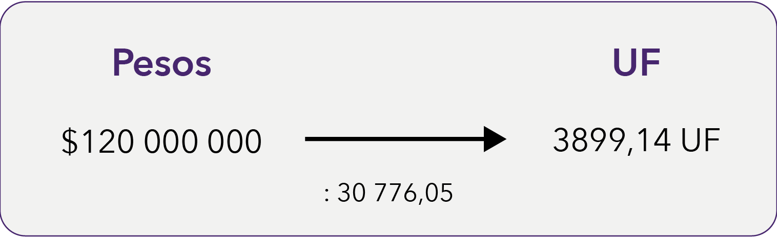
Hoja de Actividades
Considerando que la UF para el 1 de diciembre de 2021 fue de $30 776,05, ¿cómo obtuvo el banco que la cuota mensual era de 16,25 UF?

Slide 7
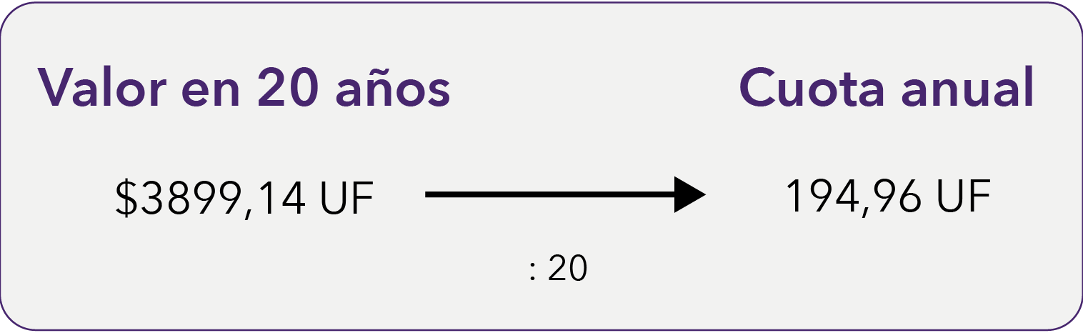
Hoja de Actividades
Considerando que la UF para el 1 de diciembre de 2021 fue de $30 776,05, ¿cómo obtuvo el banco que la cuota mensual era de 16,25 UF?

Slide 8
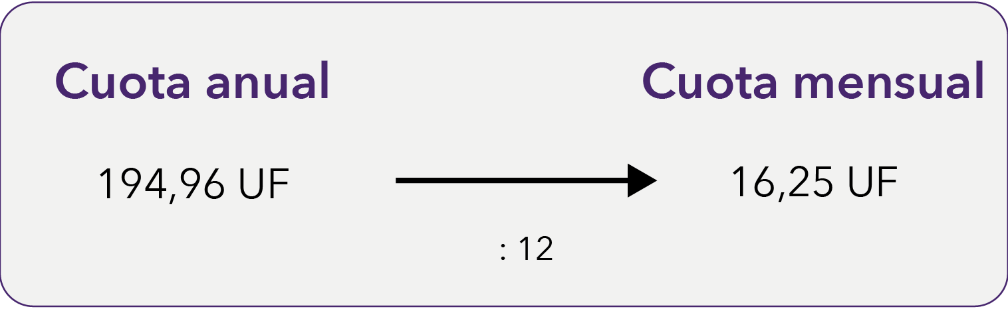
Hoja de Actividades
Considerando que la UF para el 1 de diciembre de 2021 fue de $30 776,05, ¿cómo obtuvo el banco que la cuota mensual era de 16,25 UF?

Slide 9
Hoja de Actividades
a) Considerando la publicación oficial del IPC y que la UF al 31 de diciembre es de $30 996,73, calcula la UF para los días 1, 5 y 9 de enero.

Slide 10
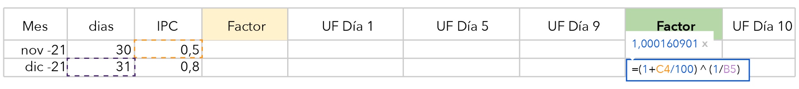
Hoja de Actividades
a) Considerando la publicación oficial del IPC y que la UF al 31 de diciembre es de $30 996,73, calcula la UF para los días 1, 5 y 9 de enero.

Slide 11
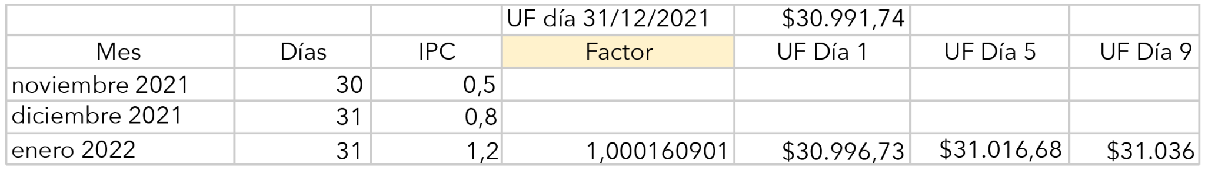
Hoja de Actividades
a) Considerando la publicación oficial del IPC y que la UF al 31 de diciembre es de $30 991,74, calcula la UF para los días 1, 5 y 9 de enero.

Slide 12
Hoja de actividades
b) A partir de la información entregada, calcula la UF para los días 10, 20 y 31 de enero de 2022 considerando el ajuste del IPC .

Slide 13
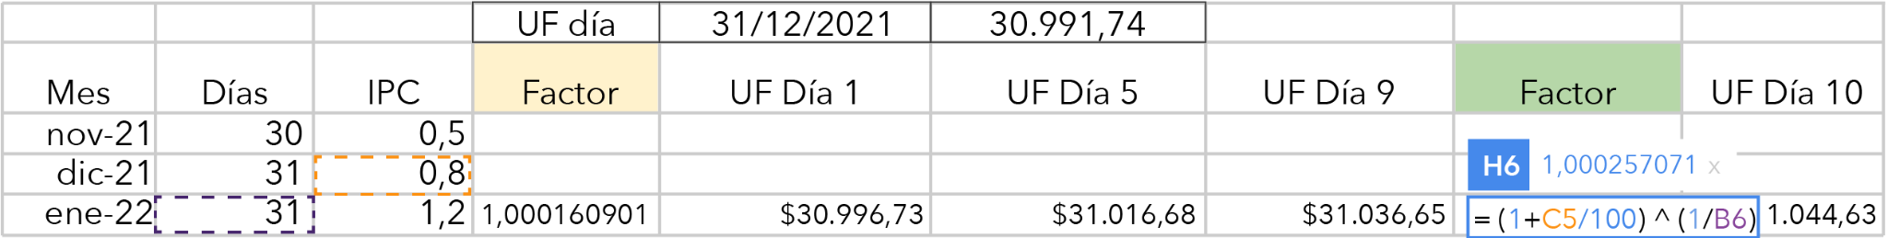
Hoja de Actividades
b) A partir de la información entregada, calcula la UF para los días 10, 20 y 31 de enero de 2022 considerando el ajuste del IPC .

Slide 14
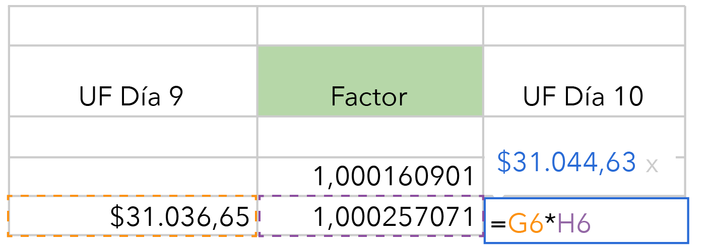
Hoja de Actividades
b) A partir de la información entregada, calcula la UF para los días 10, 20 y 31 de enero de 2022 considerando el ajuste del IPC .

Slide 15
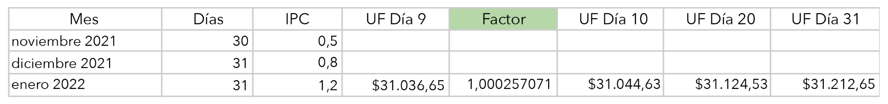
Hoja de Actividades
b) A partir de la información entregada, calcula la UF para los días 10, 20 y 31 de enero de 2022 considerando el ajuste del IPC .

Slide 16
Hoja de Actividades
Completa en la base de datos “Entendiendo el crédito” el valor de la UF para los días 5, 9, 10 y último día de cada mes del 2022.

Slide 17
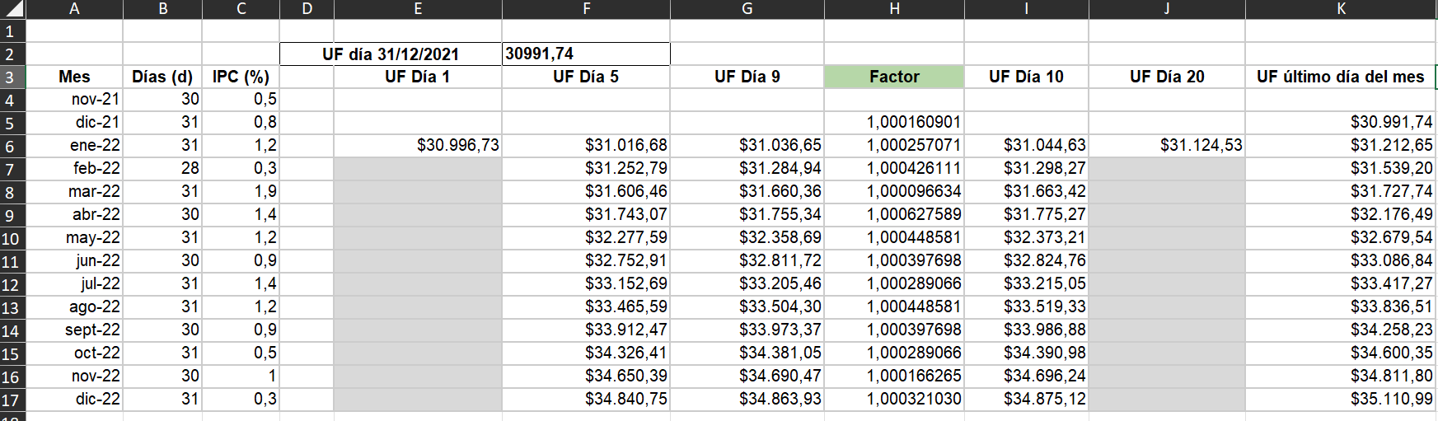
Hoja de Actividades
Completa en la base de datos “Entendiendo el crédito” el valor de la UF para los días 5, 9, 10 y último día de cada mes del 2022.

Slide 18
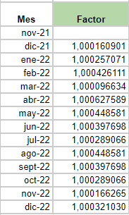
¿El factor siempre aumenta al pasar los meses?
¿Hay algún mes en el que disminuya? ¿Por qué ?
¿Cómo podemos revisar si nuestros valores de UF están correctos?

Slide 19
Hoja de Actividades
Al revisar la cartola, Julieta observa que su día de pago es el último día de cada mes. ¿Cuál es la diferencia en pesos si hubiese pagado el día 5 de cada mes?

Slide 20
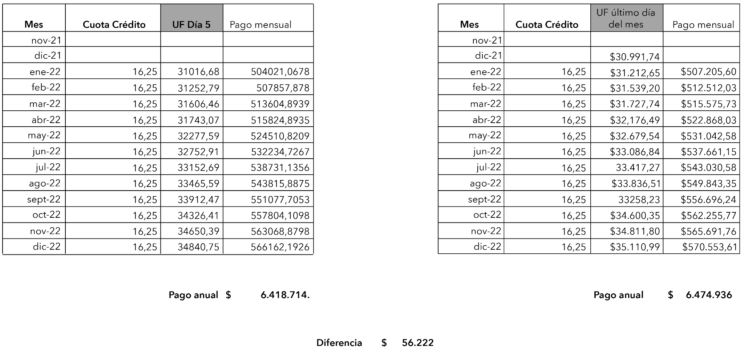

Slide 21


Sistematización
La Unidad de Fomento (UF) es un índice de reajustabilidad, calculado y autorizado por el Banco Central de Chile.

Slide 22

Sistematización
Un crédito hipotecario es un préstamo otorgado por una entidad financiera, como un banco, con el propósito de adquirir una propiedad inmobiliaria.

Slide 23
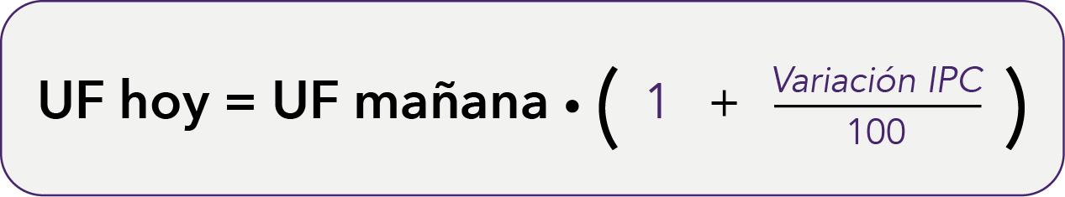
Sistematización
El valor de la UF se reajusta a partir del día 10 de cada mes y hasta el día 9 del mes siguiente, de acuerdo con el índice de precios al consumidor (IPC).

Slide 24
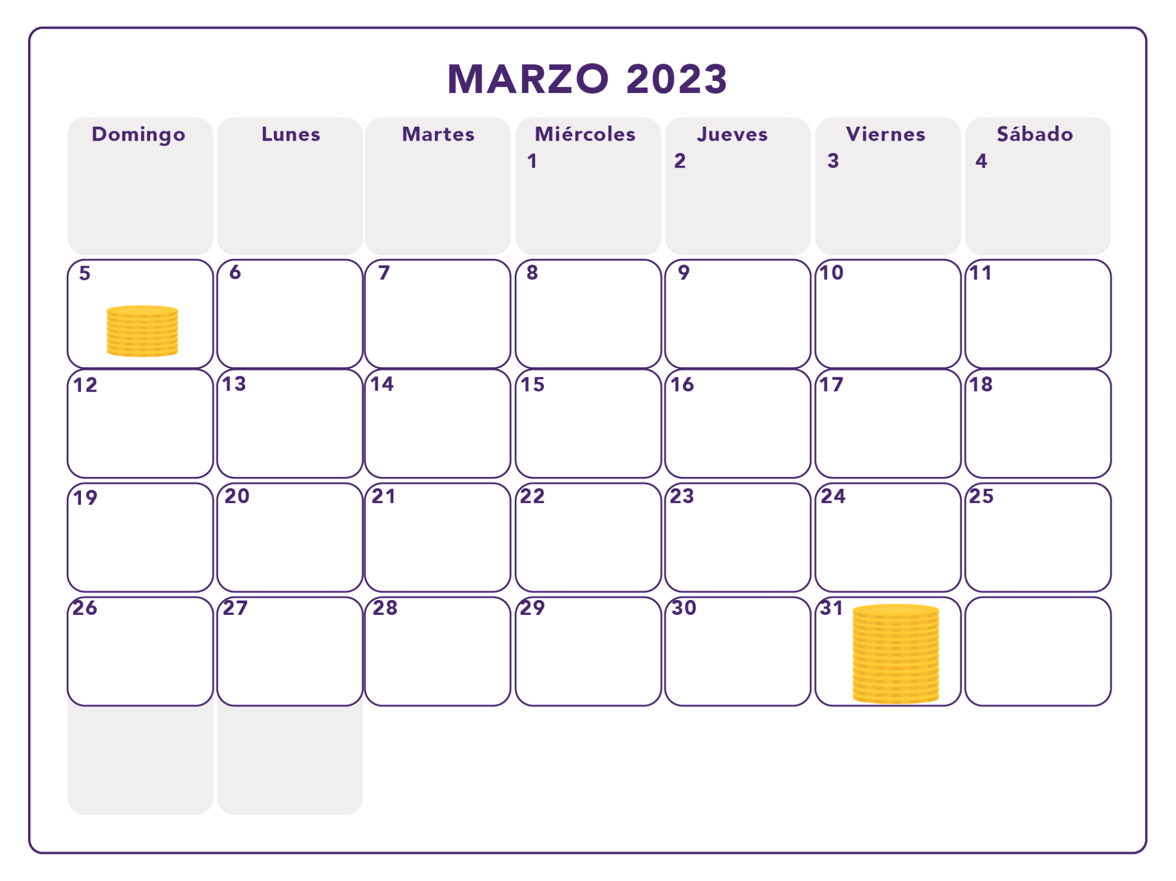
Sistematización
El pago realizado al final del mes resulta en un valor total anual más elevado, debido a que el valor de la UF se ajusta según el IPC, que experimenta un aumento anual.

Slide 25

Sistematización
Las decisiones financieras dependen de la valoración de cada persona. Lo importante es contar con las herramientas que permitan tomar una decisión informada.

Slide 26

Sistematización
La educación financiera proporciona los conocimientos y las herramientas necesarias para tomar decisiones informadas sobre el manejo del dinero.

Slide 27
Explorando la UF en el contexto
de créditos hipotecarios

